Slide 1
第4章 光的世界
第1节 光的传播

Slide 2
1. 理解光沿直线传播的条件，认识反射、折射现象。了解光在真空中的传播速度c=3×10⁸m/s。了解光在社会生活与生产中的一些应用。
2.观察光在空气、水和玻璃中传播的实验现象，认识光沿
直线传播是有条件的。通过讨论“光传播什么”，了解光
是传播能量和信息的重要载体。

Slide 3
3.通过介绍墨子在光学中的贡献，激发学生的民族自豪感，进行爱国主义教育。通过对光沿直线传播的探究性学习活
动，使学生认识到理论的片面性。

Slide 4


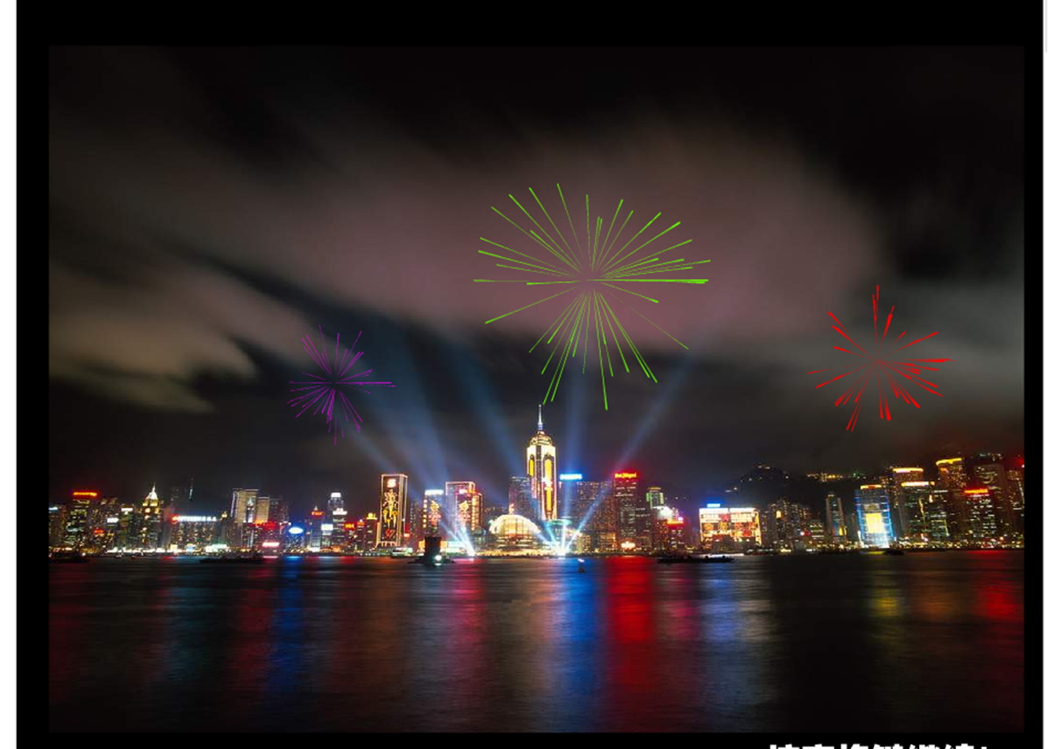
阳光
穿透
树林
夜晚
霓虹
闪烁
霞光万道

Slide 5
光是从哪里来的？

Slide 6

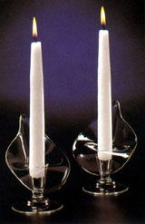

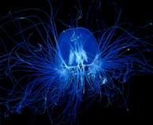
一、光源

Slide 7
1.光源：能够自行发光的物体称为光源。
例如：太阳，萤火虫，通电电灯及燃烧的蜡烛。
自然光源：如太阳、萤火虫、水母等
2.分类
人造光源：如火把、蜡烛、电灯等
月亮是光源吗?

Slide 8
二、光的传播
光是如何传播的呢？
对比与声的传播，光也需要介质才能传播吗？
不需要！
但是光能在空气，水，玻璃等透明物质中传播，
这些物质叫光的介质。

Slide 9
注意：实验时，不要用激光束照射到人的眼睛。

Slide 10
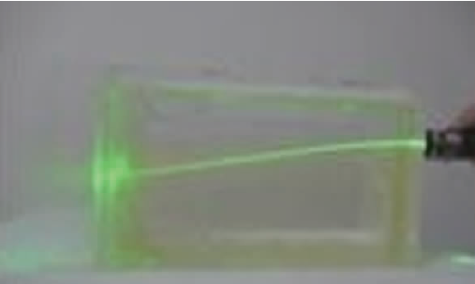
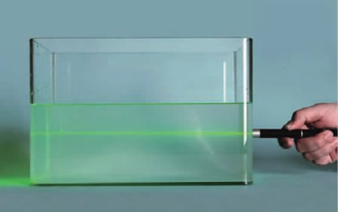
光在不均匀糖水中的
传播路径
光在均匀糖水中的
传播路径

Slide 11
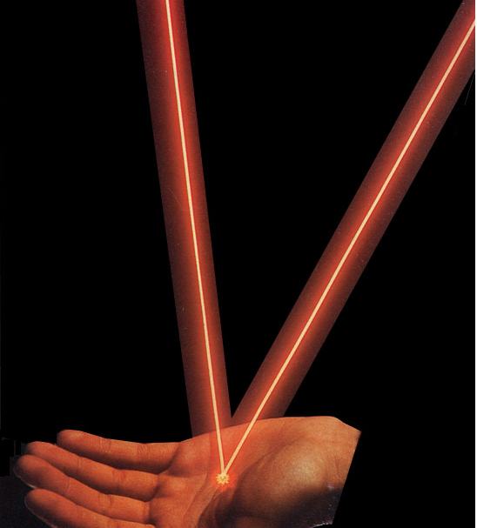
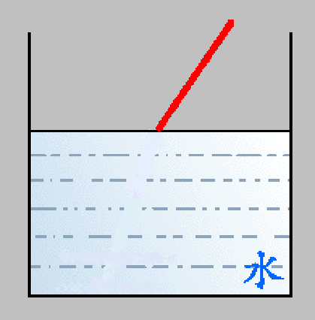
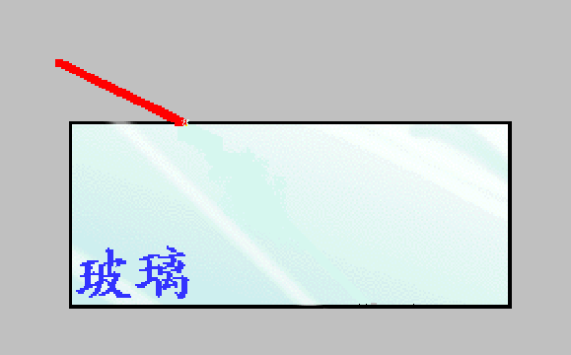
光在两种介质的交界面，发生反射和折射。

Slide 12
光是如何传播的？
光的直线传播规律：
光在同一种均匀物质中是沿直线传播的。
光在两种介质交界面处，发生反射和折射。

Slide 13
光的直线传播现象

Slide 14
影子是怎样形成的？
总结：由于光沿直线传播，当光遇到不透明的物体时，会在物体的后面形成影子。

Slide 15
光线
光线：为了表示光的传播情况，我们通常用一条带有箭头的直线表示光的径迹和方向。

Slide 16
为了更形象、更简单地描述和研究光现象及其规律，物理学采用理想化模型的方法，用光线来表示光的传播路线，用作图法解决光学问题。

Slide 17
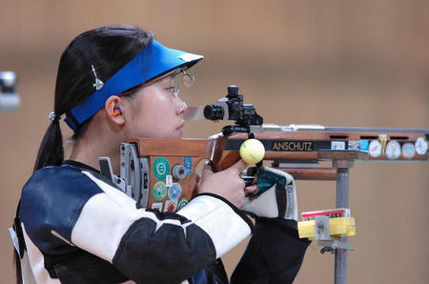
射击瞄准

Slide 18

小孔成像
在较暗的屋子里，把一支点燃的蜡烛放在一块半透明的塑料薄膜前面，在它们之间放一块钻有小孔的纸板。由于光沿直线传播，塑料薄膜上就出现烛焰的倒立的像(如图所示)。这种现象叫作小孔成像。

Slide 19
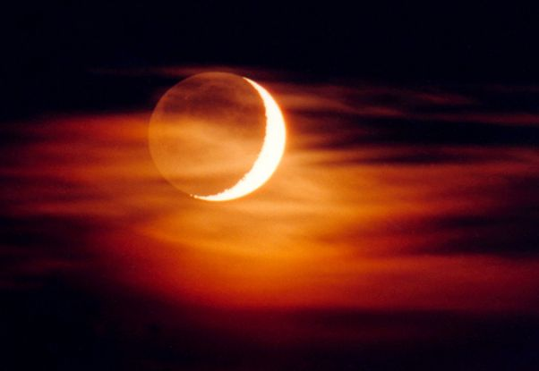
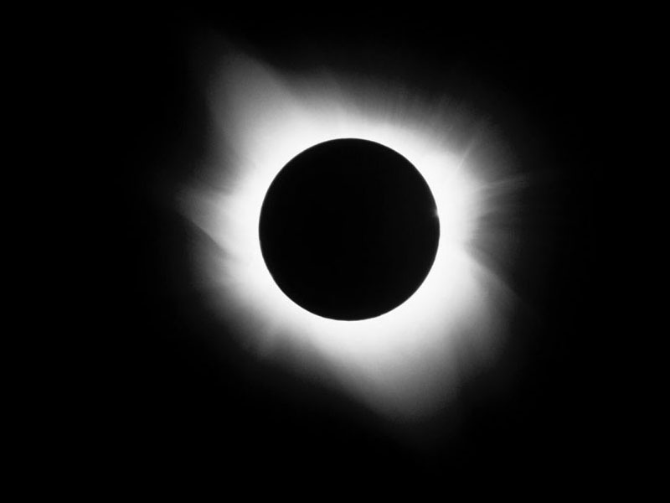

日食、月食

Slide 20
1.光在同种均匀介质中沿直线传播。
2.光线：用带有箭头的直线表示光的径迹和方向。
3.应用：解释影子的形成，小孔成像，月食、日食形成等现象，生活中激光准直，射击瞄准等。

Slide 21
三、光速
介质 | 光 速
真空
空气
水
玻璃
c=3×10⁸米/秒
稍小于真空中的速度
约真空中的3/4
约真空中的2/3

Slide 22
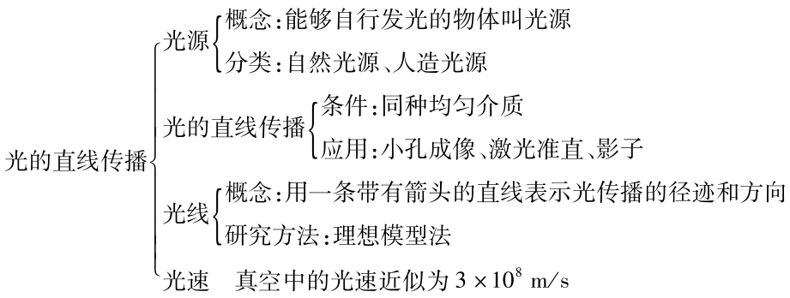

Slide 23
完成课堂8分钟。

Slide 24
1.自我评价第1～3题。
2.课后练习册。

